Slide 1
基于机器学习的合金材料 性能预测
上海大学 刘悦、施思齐
2018年12月6日

Slide 2
内容索引
1.整体工作计划
2.目前工作
文献精读与数据采集
3.工作展望
算法研究与设计
平台建设

Slide 3
内容索引
1.整体工作计划
2.目前工作
文献精读与数据采集
3.工作展望
算法研究与设计
平台建设

Slide 4
进度计划表
年度 | 任务 | 考核指标 | 成果形式
2017年7月-2018年6月 | 收集与存储已有镍基单晶高温合金材料计算数据；开发主动学习的多层级交互式特征选择方法，定性定量分析各种因素对性能的影响程度 | 实践机器学习及数据挖掘方法，为提取“数据关联”规律作准备 | 提出一份提取已知单晶高温合金中的数据关联规律的初步报告
2018年1月-2019年6月 | 使用机器学习方法挖掘高温合金数据，根据不同的学习目标自适应地构造出多种学习器混合预测模型，提高对性能的预测精度。 | 开展以机器学习及数据挖掘为重点的数据关联分析 | 提出相关数据分析软件
2019年7月-2020年6月 | 基于数据关联分析计算，提取规律构建高通量并发式计算数据分析与管理软件 | 重点为发展机器学习及数据挖掘方法提出数据关联规律 | 研究报告及计算软件
2020年1月-2020年12月 | 研究基于规则抽取的可解释性方法，将机器学习学到的结果转为易于理解的if-then-else规则，提高预测方法的可解释性 | 发展机器学习方法用于解析关联分析 | 研究报告或论文
任务完成情况：
镍基单晶高温合金蠕变数据和49篇文献数据的搜集工作基本已完成
对王院士49篇文献进行了大致的分类，并找出了文献中出现过的性能描述因子
完成了王院士49篇文献与蠕变性能预测的初步结合
基于主动学习的多层级交互式特征分析算法和机器学习基本算法库已实现
数据挖掘和机器学习方法在镍基单晶高温合金蠕变性能预测方面的工作中已经做了初步的探索工作

Slide 5

整体工作计划
高温合金机器学习平台
平台服务
数据管理
传统B/S架构
高通量并发式计算平台
用户管理
安全管理
搜索引擎
数据上传
算法分析
可视化分析
规则抽取
...
计算数据
...
基础数据管理
权限管理
存储安全
如何进一步挖掘已收集的高温合金数据和蠕变数据中有用的信息？
蠕变数据的描述因子（属性）较少，是否可以通过第一性原理计算或其他方法计算出更多的属性？
王院士49篇文献和蠕变数据如何进行有效结合？
基本算法库
第三方算法库
算
法
库
分类
回归
聚类
Kmeans
层次聚类
Som
FCM
关联规则
Apriori
FP-growth
Eclat
...
Spark机器学习库
用户上传算法包
数据
质量管理
SVM
Logistic
Lasso
Ridage
...
注册管理
权限控制
kNN
决策树
贝叶斯
用户信息管理
应用层
数据加密
数据
权限管理
数据预处理
数据分析
操作日志管理
隐私保护
数据存储
关系型数据库
非关系型数据库
分布式文件系统HDFS
数据采集
49篇文献数据
蠕变性能数据
扩散数据
...
Notes:
整体工作计划框架图
5个主要部分，数据采集、数据存储、应用层、算法库、平台服务

Slide 6
内容索引
1.整体工作计划
2.目前工作
文献精读与数据采集
3.工作展望
算法研究与设计
平台建设

Slide 7
工作一：文献精读和数据采集
研究内容和结论
原子占位与分配(7篇）
数据
镍基单晶高温合金
研究内容和结论
力学性能(12篇)
数据
王院士49篇文献
研究内容和结论
原子扩散(3篇)
数据
研究内容和结论
实验数据和计算数据
错配位错、位错网络、位错运动(19篇)
数据
研究内容和结论
结构和界面(10篇)
数据

Slide 8
工作一：文献精读和数据采集
研究内容和结论
原子占位与分配(7篇）
数据
镍基单晶高温合金
研究内容和结论
力学性能(12篇)
数据
王院士49篇文献
研究内容和结论
原子扩散(3篇)
数据
研究内容和结论
实验数据和计算数据
错配位错、位错网络、位错运动(19篇)
数据
研究内容和结论
结构和界面(10篇)
数据

Slide 9
原子占位与分配（7篇）
文献题目 | 研究内容 | 研究结论
《Site preference and alloying effect of platinum group metals in γ’-Ni3Al》(2004) | 研究掺杂Mo、Rh、Ru...等铂族金属元素后在γ’-Ni3Al相中的择优占位情况 | Mo优先占据Al原子位置的倾向,Os有占据Ni位置的微弱倾向，其他的铂族金属元素都表现出优先占据Ni位置的倾向。
《A first-principles survey of the partitioning behaviors of alloying elementson γ/γ′interface》(2008) | 研究掺杂Re、Co、Cr元素在γ/γ’相界面上的分配行为以及Ru和Ir元素对这三种合金元素分配行为的影响 | 掺杂Re、Co、Cr元素后，它们都倾向分配于γ相中，再掺杂Ru元素或Ir元素，能抑制Re(Co，Cr)元素在γ相的偏析行为
《Investigation of the elemental partitioning behaviour and site...》 (2016) | 研究掺杂Co、Ru、Cr合金元素在三元镍基单晶高温合金中分配行为以及三种合金元素在γ’-Ni3Al相中的择优占位情况 | Co,Ru,Cr元素在Ni-Al-X单晶高温合金中都倾向于向γ相中分配,但Cr的分配行为倾向不如Co和Ru元素强，Ru、Cr元素在三元单晶高温合金γ'相中有优先占据Al原子位置的倾向,Co元素有占据Al或Ni原子位置的倾向
《The alloying mechanisms of Re, Ru in the quaternary Ni-based ...2008》 | 研究掺杂Re、Ru在γ/γ′相界面上的择优占位情况和Re、Ru对W、Mo元素在γ、γ’相中分配行为的影响 | Re、Ru元素更加倾向于占据Ni原子的位置，Re、Ru元素的掺杂对Mo元素的分配行为没有影响；Re元素的掺杂对W的分配行为有影响，而Ru的掺元素杂并没有影响W的分配行为
《Synergistic effect of rhenium and ruthenium in nickel-based single-crystal superalloys(2014)》 .... | 研究Re、Ru元素在Ni-Al-Re和Ni-Al-Re-Ru镍基单晶高温合金中的协同效应 | 合金元素Re明显地偏析到Ni-Al-Re合金中的树枝状核心中,通过在Ni-Al-Re-Ru合金中添加Ru元素,Re元素的偏析作用变得更强

Slide 10
原子占位与相分配（7篇）
文献题目 | 研究内容 | 研究结论
《First-Principles Study of the Electronic Properties of γ/γ′ Interface in Ni Based Superalloys》(2005) | 研究掺杂H、B、C元素的γ/γ′ 相界面的电子性能 | 在γ‘析出物附近形成的错配位错网的网格边长仅取决于γ和γ’相的晶格参数以及γ/γ‘相界面取向，而与立方形γ’沉淀物的尺寸和数量无关。
《Energetics and electronic structure of Re and Ta in the γ′ phase of Ni-based superalloys》(2001) | 研究在γ′相中掺杂Re、Ta元素后对体系能量和电子结构的影响 | 添加的Re(Ta)元素在γ'相中更加倾向于占据Al原子的位置。Re(Ta)占据Al和Ni位置倾向的机制是不同的。当Re(Ta)元素占据Al原子位置时, 体系的结合能下降了2.25eV(4.04eV）,而且没有导致明显的局部晶格畸变.然而当占据Ni原子位置时,体系的结合能只是小幅度下降了0.68eV(1.11eV),而且局部晶格畸变较大."

Slide 11
工作一：文献精读和数据采集
研究内容和结论
原子占位与分配(7篇）
数据
镍基单晶高温合金
研究内容和结论
力学性能(12篇)
数据
王院士49篇文献
研究内容和结论
原子扩散(3篇)
数据
研究内容和结论
实验数据和计算数据
错配位错、位错网络、位错运动(19篇)
数据
研究内容和结论
结构和界面(10篇)
数据

Slide 12
力学性能(12篇)
文献题目 | 研究内容 | 研究结论
《Influence of the alloying element Re on the ideal tensile and shear strength of γ‘-Ni3Al》(2009) | 研究Re元素对γ‘-Ni3Al的理想拉伸和剪切强度的影响 | Re元素的添加极大程度上提高了γ'-Ni3Al的拉伸和剪切强度,并且与Re元素在γ'相的浓度有关
《A comparison of the ideal strength between L1₂Co3(Al,W)and Ni3Al...》(2009) | 比较L12Co3(Al,W)and Ni3Al在相同剪切和拉伸应力条件下的理想拉伸强度 | 金属间化合物Co3(Al,W)相对于Ni3Al,有更大的弹性模量,更高的拉伸强度和剪切强度但延展性不如Ni3Al好
《Density functional theory study of the thermodynamic and elastic properties of Ni-based superalloys》(2015) | 研究镍基单晶高温合金的热力学性质以及合金元素Re、Ru、Ta、W、Mo、Cr、Co等对其弹性性能的影响 | Re、Ru、Ta、W、Mo、Cr、Co的掺杂可以有效地调节γ-Ni和γ′-Ni3Al两相之间的晶格错配度.Cr是抑制晶格错配的非常重要的元素，从而能够提高合金的抗蠕变性.
《Effect of alloying elements on the elastic properties of γ-Ni and γ′-Ni3Al from first-principles calculations》(2010) | 研究合金元素Ta、Mo、W、Cr...对γ-Ni 和 γ′-Ni3Al相弹性性能的影响 | Ta,Mo,W,Cr,Re,Ru,Co,Ir都减少了γ相和γ'相之间的晶格失配.而除Co之外的所有合金元素都略微增加了γ'-Ni3Al相的模量,使得两相的脆性增强.
《Effect of alloying elements on the ideal strength and charge redistribution of γ‘-Ni3Al: a first-principles study of tensile deformation》(2016) | 研究合金元素Ta、W、Re、Mo、Co对γ′-Ni3Al相在不同方向上([001],[110],[111])拉伸强度的影响 | 掺杂Ta，W，Re，Mo和Co元素略微增加沿[001]方向的理想拉伸强度,沿[111]张力方向下理想拉伸强度减少.然而沿[110]方向的理想拉伸强度都提高了.

Slide 13
力学性能(12篇)
文献题目 | 研究内容 | 研究结论
《Influence of alloying elements upon the theoretical tensile strength of Ni-based model superalloy: γ-Ni/γ‘-Ni3Al multilayer》(2016) | 研究合金元素Re、Ru、Cr、Mo等对: γ-Ni/γ‘-Ni3Al多层结构的理想拉伸强度的影响. | 临界应变比纯γ’-Ni3Al相低38％,但镍基高温合金的拉伸强度比γ’-Ni3Al相高约1GPa.除了Ta元素,在γ-Ni/γ’-Ni3Al界面的Al位点上掺杂其他合金元素显着提高了γ-Ni/γ’-Ni3Al多层的理论拉伸强度(> 7％）或临界应变(> 10％).
《The effect of the alloying element on the temparature dependent ideal shear strength of γ‘-Ni3Al 》(2016) | 研究合金元素Re、Ru、Cr、Mo等对γ‘-Ni3Al 相温度依赖的理想剪切强度的影响 | 对于{111}[11-2]滑移体系，发现除了Co之外的所有合金元素(Re、Ru、Mo、Cr、Co、W、Ta)都可以在一定温度下改善γ’-Ni3Al的温度依赖的理想剪切强度sIS.在这些元素中，Re是最有效的元素，并且发现掺杂少量的Re（≥3at％）在0K时将sIS提高了23.5％,W和Mo将sIS提高了20.2％和18.1％.对于{111}[-110]滑移体系,只有Re增加了γ’-Ni3Al的sIS,而其他掺杂剂降低了系统在0K时的理想剪切强度."
《Influence of alloying elements on the elastic properties of ternary and quaternary Ni-base superalloys》 (2009) | 研究合金元素Re、Ru、Cr、Mo等对三元和四元镍基单晶合金弹性性能的影响 | 合金元素Co、Cr、Ta、Re、Ru都可以增加弹性模量.Re元素被发现在增加三元合金的弹性模量方面是最有效的.在四元合金中,Ni-Al-Re-Ru体系具有最大的模量.

Slide 14
力学性能(12篇)
文献题目 | 研究内容 | 研究结论
《Effect of Re and W upon brittle fracture in Ni3Al cracks by atomic simulation》(2015) | 研究合金化元素Re、W对Ni3Al相裂纹脆性断裂的影响。 | 体模量B,剪切模量G和杨氏模量E的值随着添加1%和2％Re(W)原子而增加,表明Re和W可以强化Ni3Al合金并改善材料的抵抗形变能力. Re和W可以改善Ni3Al裂纹的脆性断裂应力,而且W表现出更好的效果.此外,裂纹的断裂应力与表面能和各向异性弹性项有关.
《First-principles calculation for the elastic properties of Ni-base modell superalloys:Ni/Ni3Al multilayers》(2009) | 镍基模型合金弹性性能的第一性原理计算 | Ni/Ni3Al多层（Ni基高温合金）在低温下实际上具有更对称的立方对称性.弹性性质随着多层厚度的增加而变化很小. Ni/Ni3Al多层的弹性常数C11，C12,体模量B和泊松比随着Ni3Al相的体积分数的增加而减小.
《The effects of alloying elements on generalized stacking fault energies，strength and ductility of γ’-Ni3Al》 (2012) | 研究合金化元素对γ’-Ni3Al相的通用堆垛层错能、强度、延展性的影响 | 合金元素扩大广义堆垛层错(GSF)面的能力顺序是Re>W>Ta>Ti>Ru.同时,键合强度的量化分析表明,Re与其周围Ni原子的强结合和与其FNN的Al原子的弱键合是Re增大GSF比其他合金元素要多的原因
《Effect of rhenium and ruthenium on the deformation and fracture mechanism in nickel-based model single crystal superalloys during in the insitu tensile at room temperature》(2017) | 研究合金化元素Re和Ru对镍基单晶高温合金在室温下形变和断裂机制的影响 | Ni-Al,Ni-Al-Re和Ni-Al-Re-Ru型单晶超合金的塑性变形机理是在在室温下原位拉伸过程中错位的双向滑移.初始的微裂纹通常在两组滑移线的交点处形成.不同单晶超合金模型的不同断裂面归因于元素Re和Ru对位错构型的影响

Slide 15
工作一：文献精读和数据采集
研究内容和结论
原子占位与分配(7篇）
数据
镍基单晶高温合金
研究内容和结论
力学性能(12篇)
数据
王院士49篇文献
研究内容和结论
原子扩散(3篇)
数据
研究内容和结论
实验数据和计算数据
错配位错、位错网络、位错运动(19篇)
数据
研究内容和结论
结构和界面(10篇)
数据

Slide 16
原子扩散(3篇)
文献题目 | 研究内容 | 研究结论
《First principles study of the diffusional phenomena across the clean and Re-doped γ-Ni/γ’-Ni3Al interface of Ni-based single crystal superalloy》(2016) | 研究镍基单晶高温合金中Ni和Al原子在γ-Ni/γ’-Ni3Al 相界面上的扩散过程 | Ni在γ'相中的扩散是通过交换Ni原子和Ni位置的相邻空位而发生，并且在大多数镍-亚晶格中,γ'相中的Al原子最有可能作为反位点原子而扩散.在γ/γ’两相中扩散的Al原子的空位形成能和迁移能的大小都低于Ni原子，这可能与电子结构和原子尺寸有关.
《Diffusion inNi-Based SingleCrystal Superalloyswith Density Functional Theory and KineticMonte Carlo Method》(2016) | 研究Ni基高温合金中的各原子扩散行为 | 添加的Re原子能够限制原子扩散的能力,并影响合金中其它原子的扩散系数, 固体和高温合金中的原子扩散过程对原子质量和温度的依赖性较强,温度是固体中原子扩散的关键因素,并且原子的扩散系数的值随着温度的升高而明显增加.
《First-principles study of vacancy formation and migration in clean and Re-doped γ’-Ni3Al》 (2009) | 研究纯γ’-Ni3Al相界面和掺杂Re后的γ’-Ni3Al相界面的空位形成能和迁移能 | 掺杂的Re原子可以抑制Ni空位的形成,但有助于形成Al空位,同时也可以抑制邻近空位的迁移.掺杂的Re原子占据Al位点上时的是稳定的,而占据Ni位点上的Re原子可以在由Ni空位介导的Ni-亚晶格内扩散.

Slide 17
工作一：文献精读和数据采集
研究内容和结论
原子占位与分配(7篇）
数据
镍基单晶高温合金
研究内容和结论
力学性能(12篇)
数据
王院士49篇文献
研究内容和结论
原子扩散(3篇)
数据
研究内容和结论
实验数据和计算数据
错配位错、位错网络、位错运动(19篇)
数据
研究内容和结论
结构和界面(10篇)
数据

Slide 18
错配位错(19篇)
文献题目 | 研究内容 | 研究结论
《Influence of Re on the propagation of a Ni/Ni3Al interface crack by molecular dynamics simulation》(2013) | 研究Re元素对Ni/Ni3Al相界面裂纹扩展的影响，包括裂纹扩展速率、裂纹尖端形状以及位错发射 | 当温度为5K时,将摩尔分数占3%或6%的Re原子添加到Ni基体中时，裂纹的传播速度显着降低.在1033K时，随着Re元素的添加,Re原子和Ni原子之间的键合强度较大,裂纹尖端变得更钝,,位错的发射变得更容易。
《Misfit dislocation networks in the γ/γ’ phase interface of a Ni-based single-crystal superalloy:Molecular dynamics simulations》(2005) | 镍基单晶高温合金γ/γ’相界面错配位错网的分子动力学模拟 | 不同形状的错配位错网络出现在相应的界面上,正方形的出现在{100}相间界面,矩形的出现在{110}相间界面,等边三角形出现在{111}相间界面。由γ/γ‘相界面方向和晶格错配度决定而形成的错配位错网与合金的机械性能有关联.
《First-principles investigation of the alloying effect of refractory elements Ta and W in the misfit dislocation core of γ/γ’ (0 0 1) interface》 (2005) | 研究难熔性元素Ta和W元素在γ/γ’ (0 0 1) 相界面上的错配位错核的合金化效应。 | 引入难熔性杂质元素Ta、W能够显着稳定了a/2[110](001)错配位错核. 此外,电荷分布和态密度图结果表明,一些电荷累积区域出现在难熔性杂质原子之间相邻的Ni原子,它们之间强烈的键合主要是由于杂质d-Ni d轨道的杂化.
《Cross-slip process in model Ni(Al) solid solution: An embedded-atom method study》(2014) | 研究镍基固溶体中螺旋位错的交叉滑移过程 | Ni（Al）固溶体的平均堆垛层错能随着Al浓度从0增加到10at％而降低.然而,零应力下的平均活化能显示初始增加,然后随着Al浓度的增加而升高.
Notes:
当温度T≥（0.3~0.5）Tm时，材料在恒定载荷的持续作用下，发生与时间相关的塑性变形。实际上是因为在高温下原子热运动加剧，使位错从障碍中解放出来从而引起蠕变。水丽等在对一种镍基单晶合金的拉伸蠕变特征进行分析时发现，在980~1020℃、200~280MPa条件下蠕变曲线均由初始、稳态及加速蠕变阶段组成；在拉伸蠕变期间γ′强化相由初始的立方体形态演化为与应力轴垂直的N-型筏形状；初始阶段位错在基体的八面体滑移系中运动；稳态阶段不同柏氏矢量的位错相遇，发生反应形成位错网；蠕变末期，应力集中致使大量位错在位错网破损处切入筏状γ′相是合金发生蠕变断裂的主要原因。李楠等在研究热处理对一种镍基单晶高温合金高温蠕变性能的影响时发现，尺寸为0.4μm左右、规则排列的立方γ′相具有较好的高温蠕变性能，而较小的γ′相和较大的γ′相均不利于合金在高温下的蠕变性能，二次时效处理对提高合金高温蠕变强度的作用不大，筏形组织的完善程度影响合金高温下的蠕变性能，二次γ′相不利于提高合金高温蠕变性能

Slide 19
错配位错(19篇)
文献题目 | 研究内容 | 研究结论
《Influence of the alloying elements Re, Co and W on the propagation of the Ni/Ni3Al interface crack》(2015) | 研究Re、Co、W元素对Ni/Ni3Al相界面裂纹扩展的影响 | 合金元素Re和W都可以改善镍基高温合金的机械性能.此外,计算比模量G/B和泊松比的值表明,Re和W可以提高高温合金在高温下的延展性,而且W的影响比Re更大.无论是否添加合金元素,Ni/Ni3Al界面裂纹在低温下以脆性方式传播,但在高温下以延性方式传播.
《Effect of Re on lattice trapping in c0-Ni3Al cracks by atomistic simulation》(2015) | 研究Re元素在γ’-Ni3Al 相三种不同的裂纹方向上晶格俘获的影响 | 单个Re原子并不会影响点阵俘获界限值,而添加摩尔分数为3%或6%的铼元素会影响,并且值随着Re浓度的增加而增加.这意味着在γ’-Ni3Al中,Ni-Re的相互作用可以促进裂缝的愈合并防止原子键的断裂,进而表明Re元素的添加能够提高γ’相的强度.
《Molecular dynamics simulations of influence of Re on lattice trapping and fracture stress of cracks in Ni》(2014) | 研究Re元素对在Ni基固溶体中裂纹晶格俘获和断裂应力的影响 | 无论是否有Re元素的添加,不同裂纹取向的晶格捕获的范围（S）都小.随着3％或6％的Re原子的添加,下限和上限捕获极限值明显增加,超过理论Griffith载荷.这意味着Re-Ni的原子间的相互作用可以防止原子键的破坏并且可以愈合裂纹.
《The ternary Ni–Al–Co embedded-atom-method potential for γ/γ Ni-based single-crystal superalloys: Construction and application》(2014) | 三元NI-Al-Co镍基单晶高温合金的嵌入原子势方法研究 | 随机Ni(Co，Al)基固溶体的堆垛层错能(SFE)随着Co和Al浓度的增加而降低.通过考虑不同元素之间的电荷转移而得知,嵌入能量项对于随机Ni（Co，Al）固溶体的SFE有重要影响.
Notes:
当温度T≥（0.3~0.5）Tm时，材料在恒定载荷的持续作用下，发生与时间相关的塑性变形。实际上是因为在高温下原子热运动加剧，使位错从障碍中解放出来从而引起蠕变。水丽等在对一种镍基单晶合金的拉伸蠕变特征进行分析时发现，在980~1020℃、200~280MPa条件下蠕变曲线均由初始、稳态及加速蠕变阶段组成；在拉伸蠕变期间γ′强化相由初始的立方体形态演化为与应力轴垂直的N-型筏形状；初始阶段位错在基体的八面体滑移系中运动；稳态阶段不同柏氏矢量的位错相遇，发生反应形成位错网；蠕变末期，应力集中致使大量位错在位错网破损处切入筏状γ′相是合金发生蠕变断裂的主要原因。李楠等在研究热处理对一种镍基单晶高温合金高温蠕变性能的影响时发现，尺寸为0.4μm左右、规则排列的立方γ′相具有较好的高温蠕变性能，而较小的γ′相和较大的γ′相均不利于合金在高温下的蠕变性能，二次时效处理对提高合金高温蠕变强度的作用不大，筏形组织的完善程度影响合金高温下的蠕变性能，二次γ′相不利于提高合金高温蠕变性能

Slide 20
错配位错(19篇)
文献题目 | 研究内容 | 研究结论
《Effect of Re in γ phase, γ’ phase and γ/γ’ interface of Ni-base single-crystal superalloys》(2010) | 研究合金化元素Re对镍基单晶高温合金γ相、γ’相、γ/γ’ 相界面的影响 | 通过考虑从第一原理计算出的电荷转移,Ni3Al的弹性常数与电势的主体电子密度之间的关系,嵌入能对Ni3Al的平面断层能量等合金的性能有重要的影响.多元素势预测Re元素不会在γ(Ni)相中形成簇.
《Effects of alloying Re and Ru in the edge-dislocation coree of the Ni/Ni3Al interface》(2009) | 研究合金化Re、Ru元素对Ni/Ni3Al相界面刃型位错核的影响 | 合金化元素Re、Ru都能够稳定[110](001)位错核，在位错核区域中，Re、Ru在γ相中更倾向于γ相中Ni原子的位置，Re相比于Ru，Re更容易偏析到位错核区域
《镍基单晶高温合金相界面错配位错网络的演化 》 (2009) | 运用分子动力学方法研究镍基单晶高温合金γ/γ’ 相界面错配位错网络的特征 | 在温度场作用下原子的热运动加强，在相界面形成的位错出现了扭折，从而带动位错沿着相界面移动
《Effect of H impurity on misfit dislocation in NI-based single-crystal superalloy:molecular dynamic simulations 》(2014) | 运用分子动力学模拟研究杂质H原子对镍基单晶合金错配位错的影响 | 错配位错吸引了位于γ/γ’ 相界面上的H杂质，而滑移平面上的Ni3Al和H杂质可以阻碍错配位错的滑移，这有利于提高基于镍的超合金的机械性能。

Slide 21
错配位错(19篇)
文献题目 | 研究内容 | 研究结论
《Construction of ternary Ni-Al-Ta potential and its application in the effect of Ta on [110] edge dislocation slipping in γ’-Ni3Al》(2016) | 三元Ni-Al-Ta势的构建和研究在γ’-Ni3Al相中Ta元素对[110]刃型位错滑移的影响 | 边缘位错有一种非常不稳定的运动.位错偶极子可以与边缘超局部位错发生反应，形成一个复杂的洛蒙-科特雷尔锁来阻止它的运动.Ta有可能阻止c0(Ni3Al)的变形
《Effect of Re on dislocation nucleation from crack tip in Ni by atomistic simulation》(2015) | 研究Re元素对裂纹尖端位错成核的影响。 | 活化能随着Re元素的掺杂增加而减少。活化能的减少可能与当位原子穿过重原子时，在重原子周围的局部结构的扩展有关.位错核的频率可以得到改善，这意味着镍的延展性可以得到增强。
《Effect of alloying elements on dislocation cross-slip in γ’-Ni3Al: a first –principles study》(2012) | 研究合金化元素Re对γ’-Ni3Al位错交叉滑移的影响 | Re和W元素能有效地增加了（110）界面的层错能，减少了在Ni3Al的交叉滑移活化焓。在高温条件下，Re和W可以抑制位错的进一步运动，并提高Ni3Al的流动应力。
《The ternary Ni–Al–Co embedded-atom-method potential for γ/γ Ni-based single-crystal superalloys: Construction and application》(2014) | 三元NI-Al-Co镍基单晶高温合金的嵌入原子势方法研究 | 随机Ni(Co，Al)基固溶体的堆垛层错能(SFE)随着Co和Al浓度的增加而降低.通过考虑不同元素之间的电荷转移而得知,嵌入能量项对于随机Ni（Co，Al）固溶体的SFE有重要影响.
《The effect of alloying elements on the dislocation climbing velocity in Ni：A first –principles study》（2009） | 研究合金化元素Re、W、Mo等对Ni相中位错攀移速率的影响 | 合金化元素可以减少Ni的堆垛层错能量。提高空位的迁移激活能，两种能量的变化对位错的攀移是有限制的。

Slide 22
错配位错(19篇)
文献题目 | 研究内容 | 研究结论
《Motion of misfit dislocation in an Ni/Ni3Al interface: a molecular dynamics simulations dynamics simulations study》(2009) | 研究Ni/Ni3Al 相界面上错配位错的运动 | 在低应力状态下，错配位错的运动发生在双扭结的成核和扩展;然而,在更高的压力,错配位错的运动被一个固有的堆垛层错所阻碍。那 仿真结果表明，Ni3Al界面的稳定性强。
《Construction and application of multi-element EAM potential(Ni-Al-Re) in γ/γ’ Ni-based single crystal superalloys》(2013) | 镍基单晶高温合金多元素嵌入原子势的构建和应用 | 嵌入能量对合金的性质有重要的影响，如Ni3Al相的平面断裂能量，考虑了从第一个原理计算的电荷转移的关系，Ni3Al的弹性常数和EAM势能的宿主电子密度之间的关系。

Slide 23
工作一：文献精读和数据采集
研究内容和结论
原子占位与分配(7篇）
数据
镍基单晶高温合金
研究内容和结论
力学性能(12篇)
数据
王院士49篇文献
研究内容和结论
原子扩散(3篇)
数据
研究内容和结论
实验数据和计算数据
错配位错、位错网络、位错运动(19篇)
数据
研究内容和结论
结构和界面(8篇)
数据

Slide 24
结构和界面 (8篇)
文献题目 | 研究内容 | 研究结论
《Regular γ/γ' phase interface instability in a binary model nickel-based single-crystal alloy》(2015) | 研究二元(Ni-Al)镍基合金在长时间热处理条件下γ/γ‘相界面的演变情况 | 随着热处理时间的延长,γ'析出物粗化生长,γ/γ'相界面的形状从平面变为波浪状,相界面表现出不稳定性.这种相界面不稳定性是由两相界面处的应变能和界面形成能的动态平衡引起的.
《Ni/Ni3Al interface: A density functional theory study》(2009) | 通过密度泛函理论来研究Ni/Ni3Al相界面 | 对三个晶面指数(001),(110),(111)Ni/Ni3Al薄膜的最佳几何尺寸,机械性能和热性能,电子结构使用第一原理计算进行了研究得,空位模型相比于顶位模型，有更好的机械性能和热力学稳定性.在三个空位模型中,(110)界面模型具有较高的内聚强度、更强的机械性能、更好的延展性。而{001)界面模型有更好的热力学性质.
《Density functional theory study of Ni/Ni3Al interface alloying with Re and Ru》(2008) | 通过密度泛函理论研究掺杂合金元素Re和Ru元素的Ni/Ni3Al相界面 | 添加的Re和Ru原子优选替代γ’相的Al位点.掺杂的Re和Ru都增强了界面的相干强度,并且与Ru相比,添加Re更能有效地强化界面.此外,Re和Ru能够改善γ/γ’超合金的延展性.
《First-Principles Study of the Electronic Properties of γ/γ‘ Interface in Ni Based Superalloys》(2005) | 研究镍基合金γ/γ‘ 相界面的电子性质 | H，B和C倾向于在=0的接口中占据富含镍的八面体间隙点。相比之下，H，H-s/Ni-d轨道杂化导致了界面间成键的强度减弱。

Slide 25
结构和界面(8篇)
文献题目 | 研究内容 | 研究结论
《镍基单晶高温合金γ/γ’(001)相界面上原子构型的分子动力学研究》(2005) | 用分子动力学方法研究了镍基单晶高温合金γ/γ’(001)相界面上三种各具特征的原子堆垛结构 | 界面上不同原子构型的能量学参量(体系能量、界面形成能、弛豫能)都依赖于界面原子堆垛特征,而几何结构则具有共性,即不同原子构型的界面具有同一的应力释放模式.
《First-principle studies of effects of interstitial boron and carbon on structural,elastic,and electronic properties of Ni solution and Ni3Al intermetallics 》(2016) | 研究间隙硼和碳对Ni基固溶体和Ni3Al金属间化合物结构、弹性、电子性能的影响。 | 间隙硼和碳都可以增加Ni和Ni3Al相的晶格常数和体积,并且它们产生具有立方结构的Ni的间隙相.然而,由于Ni3Al中存在两个不同的八面体间隙位置,Ni3Al的间隙相呈现立方和四方结构。
《A ternary Ni-Al-W EAM potential for Ni-based single crystal superalloys 》 (2015) | 镍基单晶高温合金的三元Ni-Al-W嵌入原子势方法被构建 | W原子不倾向于在γ(Ni)相中形成簇.通过掺杂W原子,两相之间的晶格错配度减小,γ'相的弹性常数增大.对于元素Co、Re、W,其固态原子对于γ/γ'相之间的晶格错配度的钉扎效应随着原子半径的增加而增加.
《Molecular dynamics study of mosaic structure in the Ni-based single crystal superalloy 》(2014) | 镍基单晶高温合金马赛克结构的分子动力学研究 | 通过比较不同镶嵌模型的仿真结果,可以发现错配位错网格的边长仅取决于γ和γ'相的晶格参数和γ/γ’相界面取向,而与立方形γ'析出相的大小和数量无关.

Slide 26
数据收集
王院士49篇文献
数据
图片
数据
115条（49篇）
规则
数据
160条（49篇）
数据集
信息
22条(22篇)
文献信息
数据
42条(42篇文献)
表结构
数据
955条（49篇）
数据收集
蠕变性能数据
453条
其它数据2
其他数据1
其他数据3
...

Slide 27

高温合金数据分析
合金化元素占位与相分配
晶胞总能量
错配位错、相界面裂纹、位错运动
晶格常数
扩散
温度
力学性能
晶格常数
结合能
占位形成能
掺杂的合金元素(Mo、Re、Ru...)
择位能Esite(Esite>0,原子倾向于占据Ni的位置，否则占据Al的位置)
Impurity formation
...
Partitioning Coefficient(分配系数,决定着原子分配的倾向)
结合能
晶胞总能量
界面能
空位形成能
转移能
裂纹方向
晶格捕获上限
晶格捕获下限
掺杂合金化元素的含量
位错的交叉滑移
位错的攀移
...
空位形成能
激活能(活化能)
原子迁移能
原子跃迁率
热扩散系数
Helmholtz自由能
熵
热容
线性膨胀系数
迁移路径
掺杂合金化元素的质量分数(Re、Co、Mo...)
晶胞总能量
晶格错配度
数据分类
数据展示
System | substitution atoms | atom location | Binding energy(eV) | ΔE
（γ/γ′) |  |  | -752.7
（γ/γ′) | Re | γ | -765.86 | -13.16
（γ/γ′) | Re | γ′ | -764.06 | -11.36
（γ/γ′) | Co | γ | -755.73 | -3.03
（γ/γ′) | Co | γ′ | -755.62 | -2.92
（γ/γ′) | Cr | γ | -761.02 | -8.32
（γ/γ′) | Cr | γ′ | -759.35 | -6.65
Object | Interphase interface | surface energies(mJ/m²)
Ni | (1 0 0) | 1762
Ni | (1 1 0) | 2003
Ni | (1 1 1) | 1630
Al | (1 0 0) | 869
Al | (1 1 0) | 1006
Al | (1 1 1) | 832
Ni3Al | (1 0 0) | 1923
Ni3Al | (1 1 0) | 2081
Ni3Al | (1 1 1) | 1769
Direction | Ni3Al |  | Ni3Al with Re
 | σ | ε | τ | γ
[001] | 26 | 0.32 | 26.3 | 0.24
[110] | 7.4 | 0.08 | 11.2 | 0.1
[111] | 25.4 | 0.22 | 27 | 0.2
{111}[110] | 5.8 | 0.18 | 7.7 | 0.18
{111}[112] | 13.7 | 0.32 | 15.7 | 0.3
Temperature | State of diffusion system | Ni in γ | Ni in γ'
300K | Matrix Ni and Ni3Al | 1.3*10^(-48) | 8.2*10^(−51)
300K | Re in γ/γ′ connecting Region | 1.5*10^(-50) | 1.9*10^(-57)
1000K | Matrix Ni and Ni3Al | 6.3*10^(-20) | 1.0*10^(-20)
1000K | Re in γ/γ′ connecting Region | 1.6*10^(-20) | 1.1*10^(-22)
1400K | Matrix Ni and Ni3Al | 2.0*10^(-16) | 5.0*10^(-17)
1400K | Re in γ/γ′ connecting Region | 7.9*10^(-17) | 1.9*10^(-18)
晶格常数
晶格错配度
温度
掺杂合金化元素的含量
弹性刚度常数C11
弹性刚度常数C12
弹性刚度常数C44
杨氏模量
剪切模量
泊松比
体积模量
比模量
断裂应力
应变能
剪切强度
拉伸强度
延展性
脆性
描述因子
Notes:
（1）首先我们对高温合金数据进行了大致的分类，分为合金化元素占位与相分配数据、错配位错与相界面裂纹数据、扩散数据、力学性能数据（力学性能的好坏可以用拉伸强度、剪切强度、延展性、韧性、断裂强度来刻画）四类数据。（2）然后展示了每一类的部分数据。第一张表表示的是合金化元素Re、Ru、Co分别掺杂到γ、γ’相中前后合金体系结合能的变化情况；第二张表表示的是Ni、Al、Ni3Al相在不同晶向上的界面能情况；第三张表表示的是不同温度下不同扩散体系下，Ni元素在γ相中的扩散系数，Ni元素在γ’相中的扩散系数；第四张表前三行表示的是沿着γ’ 相[001],[110],[111]方向上做单向拉伸实验，未掺杂和掺杂Re元素前后的拉伸强度变化，后两行表示是在{111}[110],{111}[112]方向上做剪切实验，未掺杂和掺杂Re元素前后的剪切强度变化（3）最后把列出了每一类数据对应的性能描述因子（属性）

Slide 28
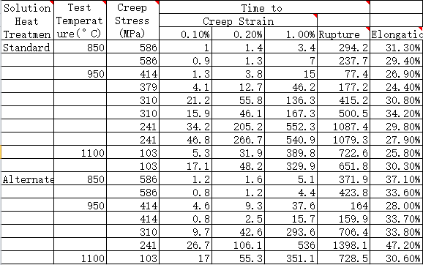
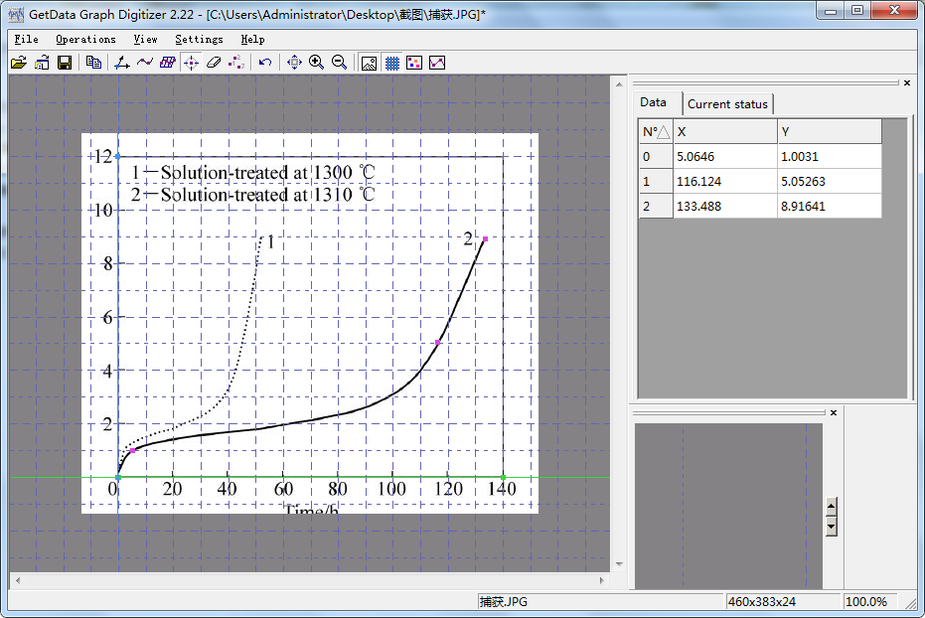
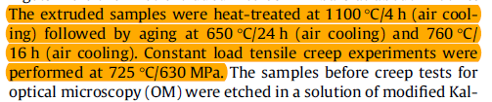
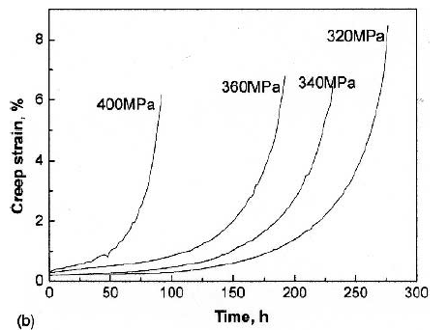
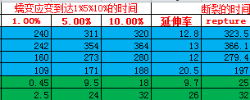
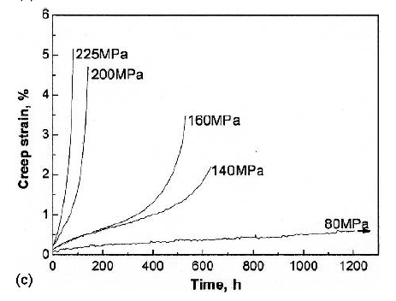
蠕变数据来源
外文文献
（39篇）
Web of science
Google学术
中文文献
（18篇）
百度学术
知网
专利
（21篇）
Google patent
文献中引用的专利
描点工具-getdata
表格数据
文本中的数据
图片数据
(描点工具getdata)
Notes:
这里一共有57篇论文，包括外文39篇，中文文献18篇，但有的论文还有待筛查，可能会被删掉
要从这文献中提取三类数据
文献信息：数据的可溯源
表格数据：通过阅读文献内容可以筛选出可以训练的有关数据
图片信息：部分数据需通过描点得出，最后转换成表格数据
专利中有很多完整的信息

Slide 29
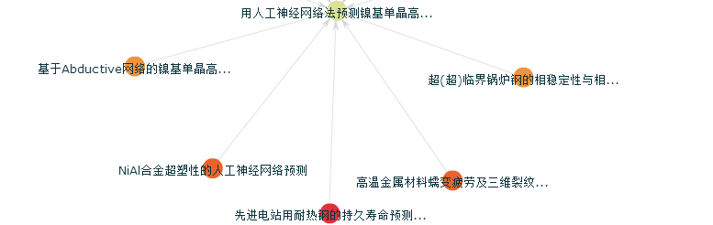
机器学习在蠕变方面的应用
来源一： google scholar+web of science+百度学术(包含各大数据库)
一级搜索：
“Creep”, “Ni-based”, ”Nickel-based”, ”hot deformation”
二级搜索：
“Predict” , “prediction”, ”neural network”, ”SVR”, ”Bayesian”,
”regression”, “Gaussian”,” cluster”, “decision tree”,”association Rule”，”deep learning”，”data mining”，”machine learning” ...
还有遗漏的关键词么？
一级搜索：
“蠕变”, “镍基”,”单晶高温合金”, “热变行为”
二级搜索：
“预测”,”神经网络”,”回归”,”高斯过程回归”,”贝叶斯回归”,”支持向量”, ”聚类”, “决策树”, ”关联规则”,”数据挖掘’’,”深度学习”...
来源二：论文之间的相互引证
Notes:
加一个提问？
机器学习的方法再加一些？

Slide 30
镍基单晶高温合金蠕变机器学习
学校名称 | 作者 | 机器学习方法 | 合金材料 | 取得的结果 | 发表 时间 | 期刊
北京航空材料研究所 | 桂忠楼 | 人工神经网络、多元回归 | 镍基单晶高温合金 | 在固定的工作条件下建立成分与蠕变寿命的神经网络的关系模型，并验证了在小样本、分散性大、多维度的条件下，神经网络预测的效果比传统的回归方法更加有意义。 | 1992 | China Academic Journal Electronic Publishing House
武汉大学 | 王春水 | BP神经网络 | 变形镍基高温合金 | 建立不同成分的镍基合金、不同温度、时间与应力和持久强度之间的关系模型，可以预测出在不同条件和不同条件下的持久强度。 | 2003 | 金属学报 vol.39 No.12Dec. 2003.1251-1254
武汉大学 | 李军伟 | 人工神经网络 | 镍基合金 | 利用人工神经网络建立数学模型，以部分成分、温度、应力和蠕变寿命作为输入，其它成分作为输出，以此可以设计出符合要求的合金成分。 | 2004 | 三峡大学学报 2004(26) 2
武汉大学 | 李军伟 | 人工神经网络 | 镍基高温合金 | 建立合金的成分、工作温度和应力与蠕变寿命之间的关系模型以此可以预测不同条件下合金的断裂寿命；通过在给定条件下，计算出了不同元素对合金寿命的影响程度。 | 2004 | 金属学报 Vol.40 No.3 Mar. 2004 pp.257-262

Slide 31
镍基单晶高温合金蠕变机器学习
学校名称 | 作者 | 机器学习方法 | 合金材料 | 取得的结果 | 发表 时间 | 期刊
武汉大学 | 于洋洋 | BP神经网络 | 镍基合金 | 建立不同成分镍基变形合金在不同温度下, 外应力与蠕变断裂寿命之间关系模型,可以预测出蠕变断裂寿命并验证不同成分的对蠕变断裂寿命的影响程度。 | 2006 | 计算机应用技术特种铸造及有色合金2005年第25卷第2期
中科院金属研究所 | Jiating Guo | 贝叶斯神经网络 | K44高温合金 | 利用神经网络预测了合金在添加少量的C、B、Hf元素后，合金的力学性能变化。其中考虑到了热处理的一些参数。 | 2006 | MaterialsTransactions, Vol. 47, No. 1 (2006) pp. 198 to 206
中科院金属研究所 | JiatingGuo | 人工神经网络 | 镍基高温合金 | 利用神经网络预测Hf含量对蠕变寿命的影响、并验证了添加了0.4%Hf的合金显微组织和蠕变寿命的关系。 | 2009 | Materials Science and Engineering A 527 (2010) 1548–1554
华东理工大学 | 周海滔 | 人工神经网络 | 镍基合金 | 预测不同成分镍基单晶高温合金在不同温度和应力下的寿命。 | 2009 | 机械工程材料第33卷第12期2009年

Slide 32
镍基单晶高温合金蠕变机器学习
学校名称 | 作者 | 机器学习方法 | 合金材料 | 取得的结果 | 发表 时间 | 期刊
中南大学 | LinYongcheng | 深度置信网络 | 镍基合金 | 建立了深度置信网络模型用于预测高温合金的热变形行为。 | 2016 | The Natural Computing Applications Forum20 June 2016
日本学校 | T.Yamagata | 多元回归 | 镍基合金 | 通过分析来自二元相图的数据，建立γ和γ‘的相位计算方程，用于多元系合金的相计算中，以此建立了蠕变断裂寿命的方程，其中工作环境固定。 | 1988 | National Research Institute for Metals 2-3-12,
Cramson university | Vasisht | BP神经网络 | 镍基合金 | 建立不同成分镍基变形合金在不同温度下, 外应力与蠕变断裂寿命之间关系模型,可以预测出蠕变断裂寿命并验证不同成分的对蠕变断裂寿命的影响程度。 | 1999 | International Journal of Fatigue 21 (1999) 225–234
Cramson university | Hidetoshi FUJll | 贝叶斯神经网络 | 镍基合金 | 通过利用大量的参数，建立了贝叶斯神经网络用于预测疲劳裂缝扩散的速率，研究出了各个输入属性与疲劳裂缝扩散速率的关系。 | 1999 | ISIJ International, Vol. 36(1996), NO. 11, pp. 1373-1 382

Slide 33
镍基单晶高温合金蠕变机器学习
学校名称 | 作者 | 机器学习方法 | 合金材料 | 取得的结果 | 发表 时间 | 期刊
Joining and Welding Research Institute | Hidetoshi FUJll | 贝叶斯神经网络 | 镍基高温合金 | 通过建立成分、温度、热处理等42个参数和蠕变断裂寿命的贝叶斯神经网络模型来预测合金的蠕变寿命。 | 1999 | J.Japan Inst.Metals Vol.63,No.7(1999),pp.905-911
Institute of Machinery and Materials | Y.S.Yoo | 贝叶斯神经网络 | 镍基合金 | 通过建立成分、温度和应力与蠕变断裂寿命的贝叶斯神经网络模型来预测合金的蠕变寿命，并通过实验发现元素Re与Cr对合金的影响最大。 | 2002 | Materials Science and Engineering A336 (2002) 22–29
Korea Institute of Machinery and Materials | Y.S.Yoo | 贝叶斯神经网络 | 镍基合金 | 这里建立的模型不仅仅适用于成分、温度和应力与蠕变寿命的关系，也可以预测屈服强度和极限拉伸强度。 | 2004 | TMS (The Minerals, Metals & Materials Society), 2004
Northeastern University | Xinggang Liu | RBF神经网络 | 镍基合金 | 通过建立成分、温度、热处理参数和冷却方式与蠕变断裂寿命的RBF模型预测蠕变寿命， 根据该模型，利用参数敏感性分析理论定量分析不同合金元素或组别对寿命的交互影响。 | 2012 | Advanced Materials Research Vols. 602-604 (2013) pp 584-589

Slide 34
机器学习在蠕变性能预测的研究
所有成分
成分、温度、
应力
成分、温度、应力、热处理参数、晶粒大小等
输入
多元线性回归
人工神经网络
神经网络、深度置信网络等
方法
总结：现有的机器学习在蠕变方面的应用，大部分是基于易获得影响蠕变的宏观因素数据，如成分、热处理等，缺少关于更微观的描述因子，因为它们都难以获得！
蠕变寿命
蠕变寿命
蠕变寿命、持久强度等
输出
少有研究、想法简单、准确率不高
准算法更优、确率提高、只考虑了宏观因素
算法多样化、考虑的因素更多
特点
时间
90年代之前
摸索阶段
1990~2006
发展阶段
2006年后
加速发展
Notes:
大部分的研究者只考虑成分、温度、应力和热参数最主要是因为没有可靠的数据来源，蠕变机器学习的发展更多的可以说是对这些残缺数据的处理不断加强完善！
有的实验者有自己试验的数据，所以考虑的因素更多。

Slide 35

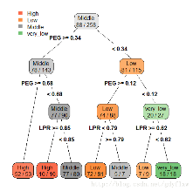
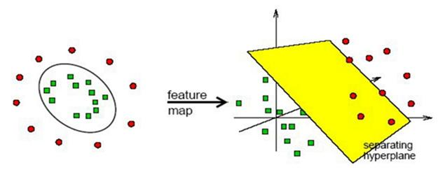
49篇文献与蠕变的初步结合
王院士团队工作
现有的机器学习在蠕变方面的应用，大部分是基于易获得影响蠕变的宏观因素，可以引入王院士49篇文献中提供的计算方法来获得一些蠕变的微观描述因子
扩散
错配位错
不同组元
原子堆垛结构
超晶胞原子个数
...
模型建立
理论计算
晶格常数
晶格错配度
结合能
扩散系数
扩散激活能
空位形成能
原子迁移能
. ...
第一性原理计算（Dmol、EAM)
分子动力学方法
位错速率
裂纹扩展速率
位错密度
裂尖形状
...
49篇文献数据
鲁老师团队工作
输入属性
③
力学性能
微观因素(难获得的)
晶格错配度
扩散系数
扩散激活能
γ’体积分数
…
unlabeled data
拉伸强度
剪切强度
延展性
脆性
...
②
直接利用王院士49篇文献中通过理论计算得到的微观因素数据
蠕变数据
机器学习方法
宏观因素(易获得的)
决策树 SVR 神经网络 ...
输出属性
蠕变性能评价指标
蠕变断裂寿命
持久强度
持久塑形
...
基础性工作
给定不同成分
给定不同热处理
不同温度和应力
...
蠕变数据
①
数据挖掘和机器学习方法在蠕变性能预测做了初步的探索性工作
Notes:
王院士团队49篇文献的工作：给定不同组元，不同原子堆垛结构，晶胞原子个数等，建立模型，然后从原子层面和能量学角度通过理论计算（第一性原理、分子动力学方法）得到微观因素数据。
基础性工作：现有的机器学习在蠕变方面的应用，大部分是基于易获得影响蠕变的宏观因素数据，如成分、温度、热处理等，缺少关于更微观的描述因子。
鲁老师团队工作：（1）是否可以通过王院士49篇文献中提供的理论计算方法来获得蠕变性能的微观描述因子；（2）直接利用王院士49篇文献中计算得到的数据，并对其数据进行一些预处理工作，然后与我们已收集和处理过的蠕变数据进行整合

Slide 36
存在的问题与对策
数据的质与量问题并存
如何进行数据整合和深度挖掘
蠕变数据的缺失性、缺精度性、数据来源的不稳定性都会导致最后预测的结果出现偏差。
蠕变数据的属性太少，亟需找到新的描述因子。
建立蠕变的数据库难度较大，是否能找到专门的蠕变数据库。
49篇文献从原子层面和能量学角度(微观)，通过理论计算研究合金的占位与相分配、位错、扩散等因素对合金蠕变性能、力学性能的影响，可通过整合文献中的这些微观描述因子来完善我们自己的蠕变数据库。
49篇文献中所给出的计算方法(第一性原理计算、分子动力学方法等)能够计算出影响蠕变性能的微观描述因子,但本团队对其计算方法的进一步理解需要专家的指导。
若引入第一性原理来增加新的微观的描述因子，算出的结果和真实的数据会存在一定的偏差，所以需要专家来给出处理这些偏差的意见。
Notes:
缺失性: 值缺失的属性太多，关于时效处理的部分的缺失填补是个大问题
缺精度性：来源于图片的信息的数据有一定的偏差(不可避免的误差)
来源的不稳定性: 数据来源是不同研究者不同的研究成果，体系不同，方法不同，工艺细节不同，所以样本样本之间的差异性很大，稳定性很存在一定的问题。

Slide 37
内容索引
1.整体工作计划
2.目前工作
文献精读与数据采集
3.工作展望
算法研究与设计
平台建设

Slide 38
工作二：算法研究与实现
算法规范和算法库设计
基于主动学习的多层级交互式特征分析方法
基于集成学习的自适应混合式性能预测方法
基于规则抽取的可解释性方法

Slide 39
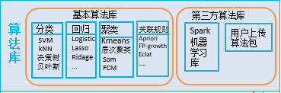

算法规范
命名标准化
注释规范化
编码统一化
包命名
类、编译单元命名
成员函数命名
字段、属性命名
局部变量命名
包的注释
类的注释
成员函数的注释
局部变量注释
成员函数参数注释
存储成员函数的标准
字段属性标准
类成分标准
局部变量标准
标准API
可读性
增强
可用性
增强
可完善性
增强

Slide 40
机器学习算法库
回归
多项式拟合
最小二乘法
分类
支持向量机
最邻近分类
聚类
K均值聚类
CLARANS聚类
优化
岭回归
Lasso回归
贝叶斯回归
Logistic回归
主成分回归
支持向量回归
最邻近回归
神经网络回归
...
贝叶斯分类
决策树分类
随机森林分类
神经网络分类
CURE聚类
DBSCAN聚类
BIRCH聚类
CLIQUE聚类
...
...
粒子群优化
蚁群算法
遗传算法
梯度下降法
牛顿多项式法
...
算法分类
算法库
算法jar包
算法类
算法接口说明

Slide 41
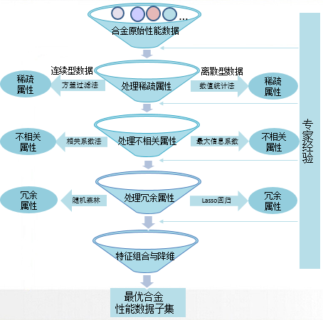
基于主动学习的多层级交互式特征分析算法
特征筛
数据集
结果
银行数据
1024维降到106维
Ge玻璃数据
7维降到3维
CATL数据
15维降到
11维
高温合金
数据
降维后的最优合金性能数据子集或降维后的其他数据子集
其他数据

Slide 42
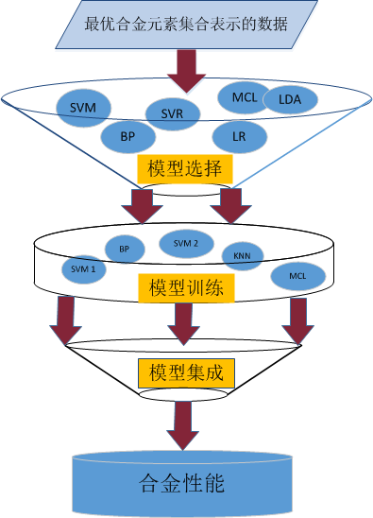
基于集成学习的自适应混合式性能预测方法
问题驱动的模型自动选择方法：根据不同的分析合金性能目标自适应地构造出多种学习器混合预测合金属性与合金性能关系。
基于目标最优的选择性模型集成方法：采用基于目标最优的选择性集成方法，完成最优模型对合金属性与性能关系预测。
Notes:
集成学习（Ensemble Learning）是指将有限个学习器通过不同集成策略共同处理同一个问题，使集成的模型具有更强的泛化能力,在机器学习领域已证明基于集成学习的预测优于单模型预测。因此，本课题将采用基于目标最优的选择性集成方法来构建单晶高温合金材料构效关系，“取长补短”，发挥各个算法的优势应对不同的数据类型，最终组合多个模型完成对性能的预测。本课题组的集成策略是对多个模型的组合优化，其主要思想是通过问题驱动自动选择最适合数据特点的模型，利用集成策略完成最优模型对合金数据的性能预测。在模型选择策略方面，机器学习方法按照问题类型不同，可以分为回归（Logistics、多元回归、支持向量机回归等）、分类（BP神经网络、支持向量机分类、贝叶斯网络等）、聚类（K-means、层次聚类等）等不同的学习方法。每一种学习方法各有特点、适合处理不同问题，如支持向量机适合处理小样本问题，神经网络适合处理非线性问题等，本团队拟使用在验证数据集上找到预测结果优的模型作为最终要集成的模型；在模型集成方面，通过对择优选择出的模型的预测结果进行加权投票或者取平均值。通过以上自适应得到的混合式集成学习模型，建立从成分到性能的预测模型以及高通量计算数据和反应实验数据内在规律的模型，对未知的非线性关系进行逼近，从而找到合金制备过程中成分、组织及性能的变化，可以对单晶高温合金制备过程的参数控制进行优化，以达到指导试验的目的。
现有的性能预测方法主要使用单一模型，泛化能力不强。集成学习是机器学习中常用的模型集成方法，可以提高预测精度与泛化能力，但在方法选择与结果集成策略上可解释性较弱。通过问题驱动自动选择最适合数据特点的模型，利用集成策略完成最优模型对合金数据的性能预测。

Slide 43
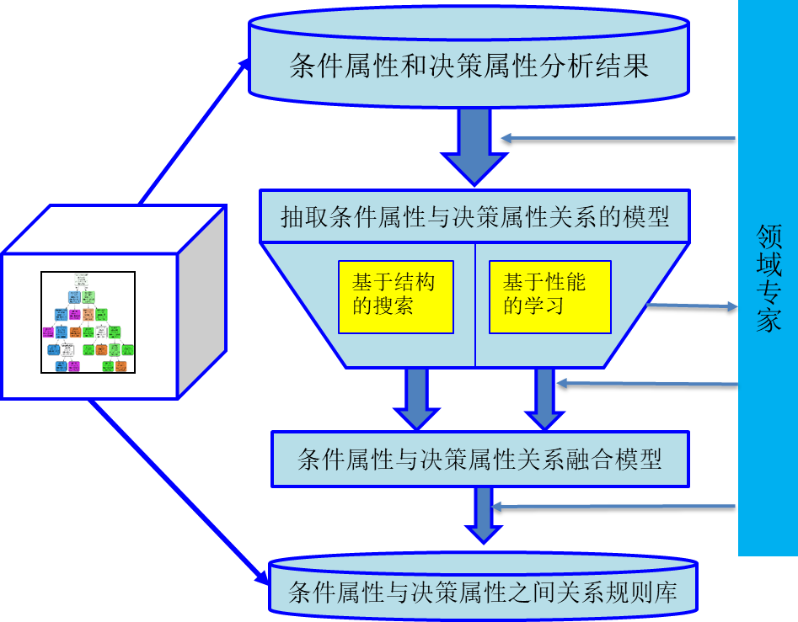

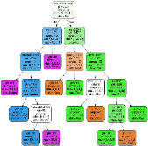
基于规则抽取的可解释性方法
合金类别1
合金类别2
……
合金性能1
合金性能2
......
条件属性和决策属性分析结果
领域专家
关系的学习与抽取
突破：采用面向结构和面向性能两种方法进行对基于集成学习的自适应混合式性能预测模型学习结果进行关系规则抽取
抽取条件属性与决策属性关系的模型
基于结构的搜索
基于性能的学习
条件属性与决策属性关系融合模型
条件属性与决策属性之间关系规则库
Notes:
使用基于集成学习的单晶高温合金性能预测方法对单晶高温合金进行预测分析，依旧存在机器学习方法的“黑箱”问题，即机器学习获取的知识不易被人理解。而规则提取是建立具有“黑箱性”机器学习系统解释机制的一种途径，其目的是将机器学习中隐含的知识以一种易于理解的方式表达，提高机器学习方法的可解释性。本课题将采用面向结构和面向性能两种方法进行对基于集成学习的自适应混合式性能预测模型学习结果进行规则抽取。采用基于结构的方法，将规则抽取视为一个搜索过程,把已训练好的神经网络/支持向量机等学习器的结构（网络结构、权重或者支持向量）映射成易于理解的if-then-else规则；采用基于性能的规则抽取方法，将学习器作为一个整体来处理,使得抽取出的规则在功能上对学习器有重现能力,也就是产生一组可以替代原学习器的规则。这里我们拟采用决策树方法如ID3/C4.5方法算法对学习器学习结构构建决策树，进而将决策树转换成易于理解的if-then-else规则。由于我们采用不同的学习方法从不同的角度对单晶高温合金材料的构效关系进行了建模，通过规则抽取方法必然产生各种不同的if-then-else规则。这些规则很可能存在冗余性、不一致性和不确定性。本课题将结合专家经验，采用模糊集等方法实现对规则的约简。

Slide 44
内容索引
1.整体工作计划
2.目前工作
文献精读与数据采集
3.工作展望
算法研究与设计
平台建设

Slide 45
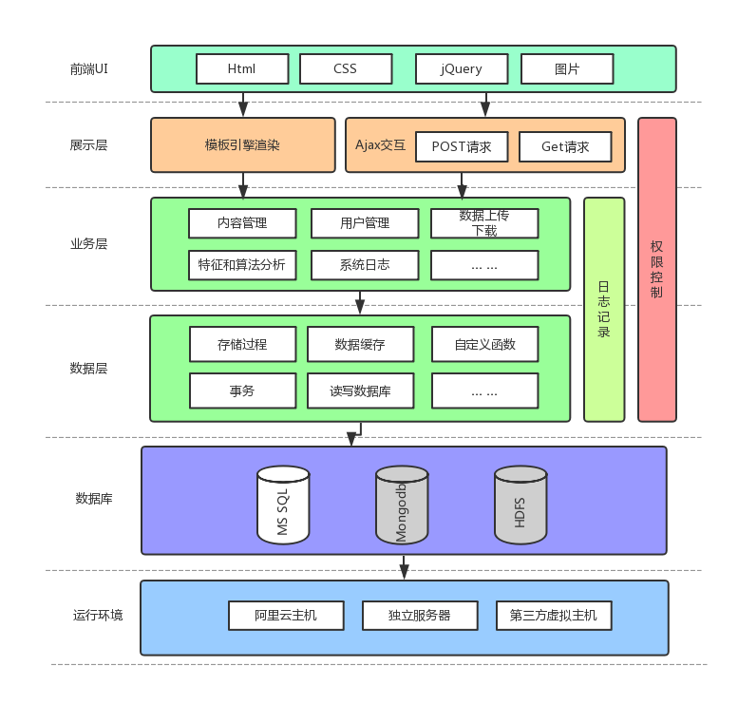
工作三：平台架构设计

Slide 46
平台的开发环境和运行环境
开发环境
软件/算法名称 | 版本 | 描述
IDEA | Idea 2017 | 平台集成开发环境(IDE)
Java | JDK 1.8 | 网页平台后台开发语言
Python | Python 3.5 | 机器学习算法编程语言
MongoDB | Mongo 2.0 | 用于存储高温合金各项数据的非关系数据库
MySql | 社区版 | 用于存储网页用户信息的关系性数据库
elasticsearch | 5.4.0 | 具有多用户能力的全文搜索引擎
Reactjs |  | 搜索引擎用户界面构建框架
运行环境
硬件名称 | 基本需求 | 建议与基本描述
CPU | 频率在2G Hz 、4核 | 安装64位Windows7需要更高CPU支持，并为了支持并行计算，需要4核以上的CPU
内存 | 2GB | 为了支持并行计算，推荐4GB及以上
硬盘 | 16GB | 安装64位Windows7需要至少20GB及以上硬盘可用空间
显卡 | GTX1050 | 深度学习算法需要调用计算性能更好的显卡
其他设备 | DVD R/W驱动器
 | 高速网络带宽 | 并发计算需要至少10M的网络带宽

Slide 47
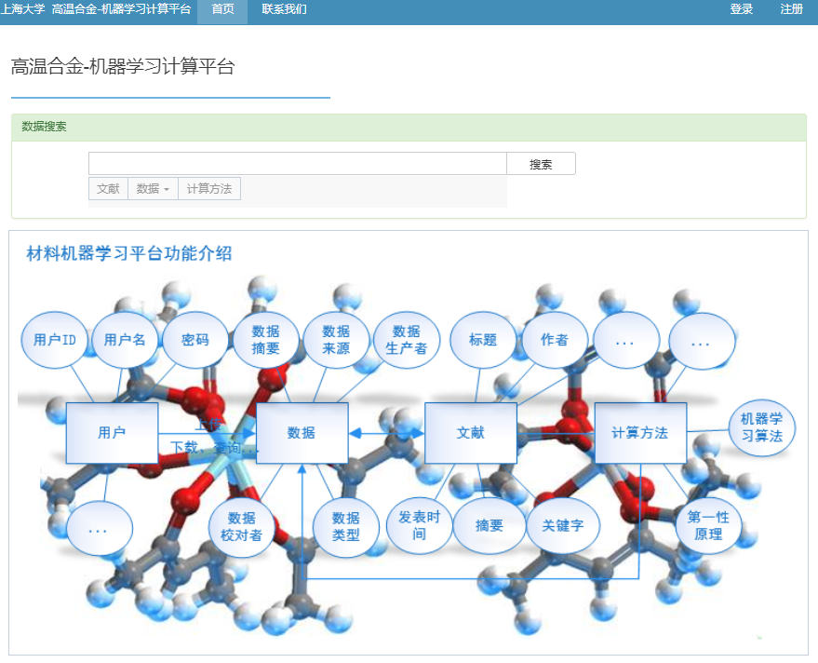
平台展示
平台首页

Slide 48
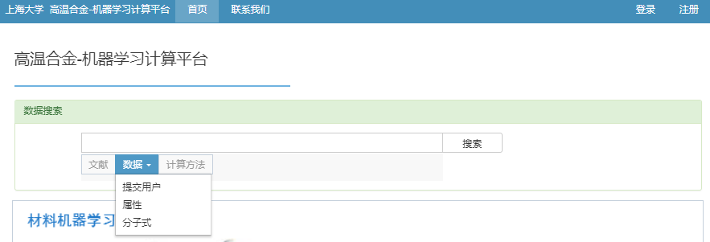
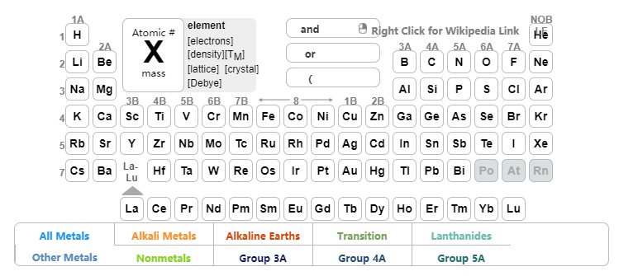
平台展示
首页数据搜索功能展示

Slide 49
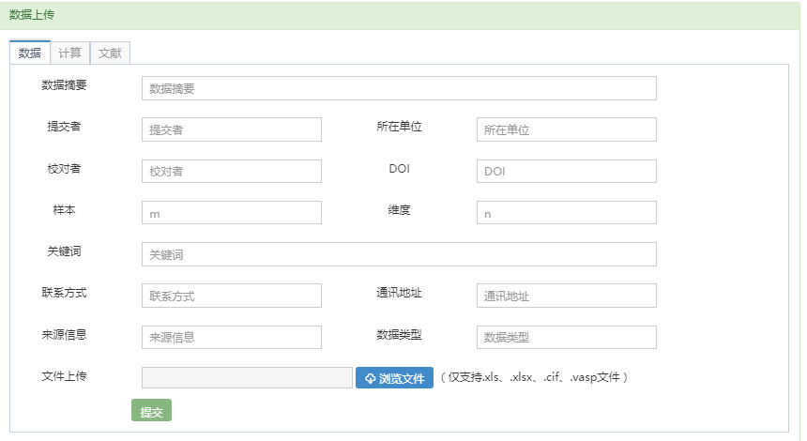
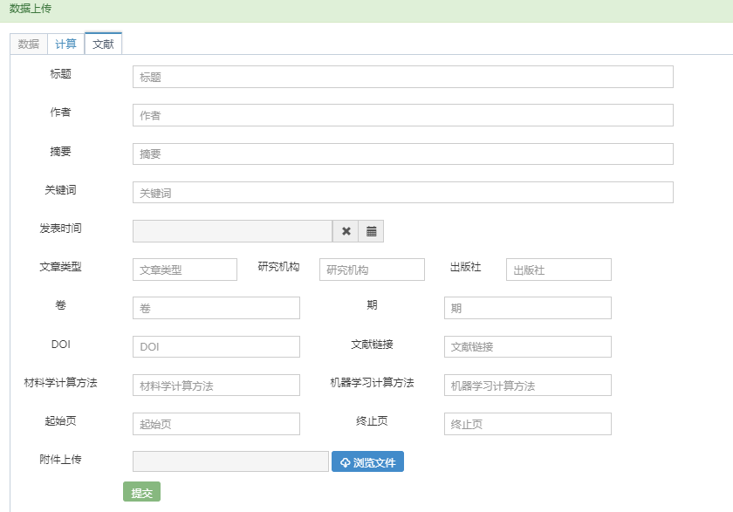
平台展示（数据上传）

Slide 50
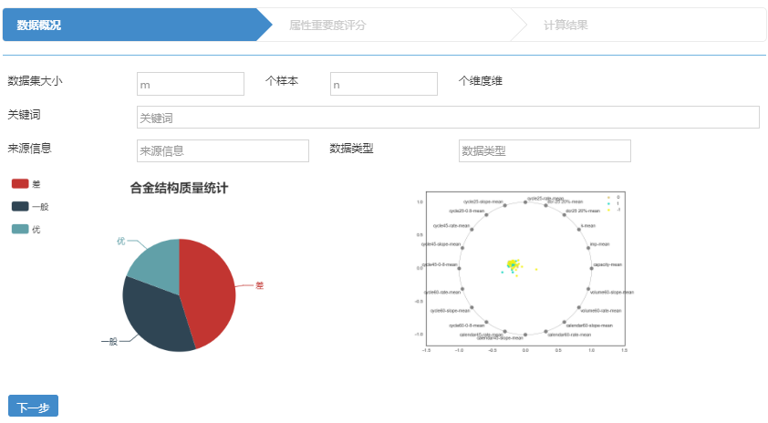
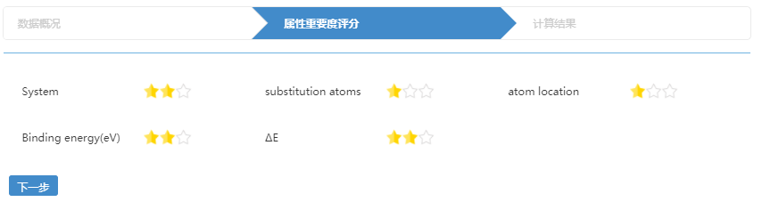
平台展示
基于主动学习的多层级交互式特征分析

Slide 51
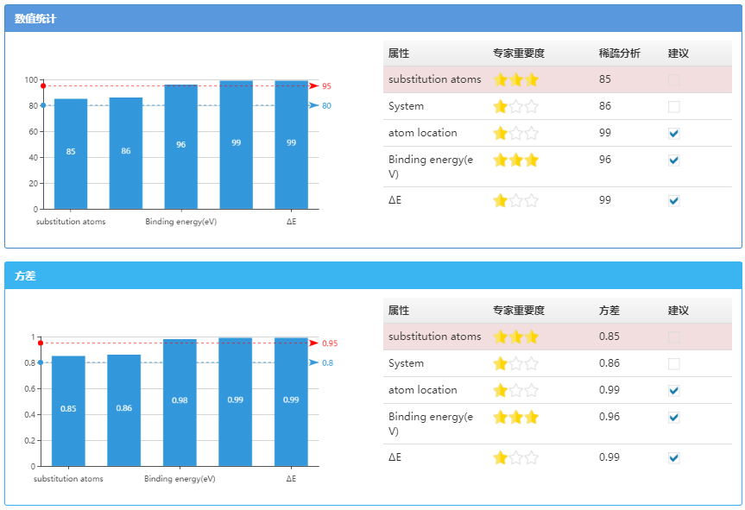
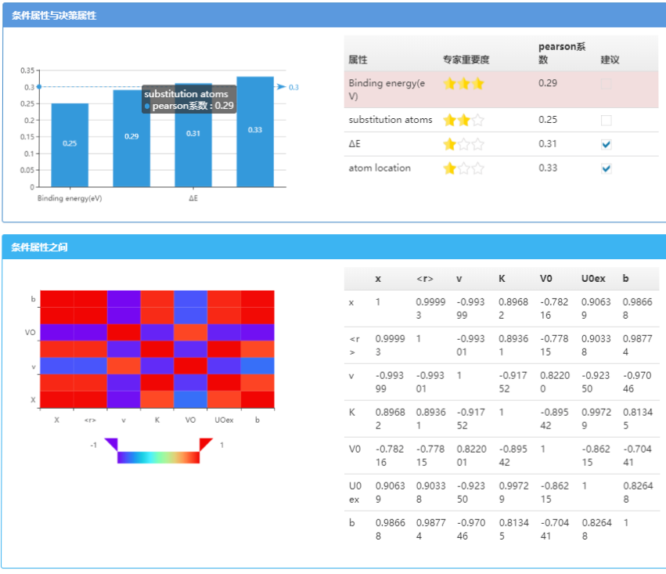
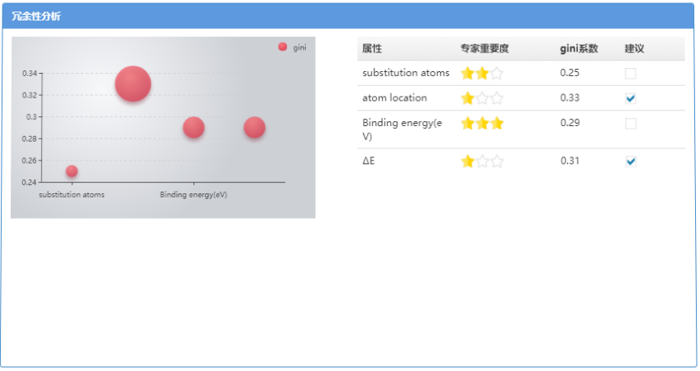
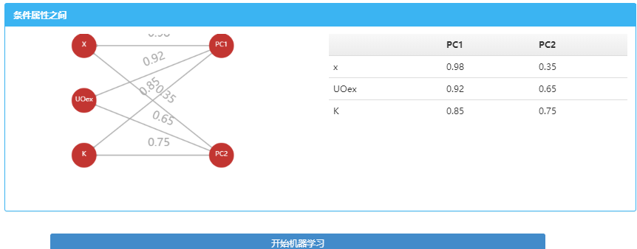
平台展示（特征筛结果展示）
稀疏性分析
相关性分析
冗余性分析
特征组合与降维

Slide 52
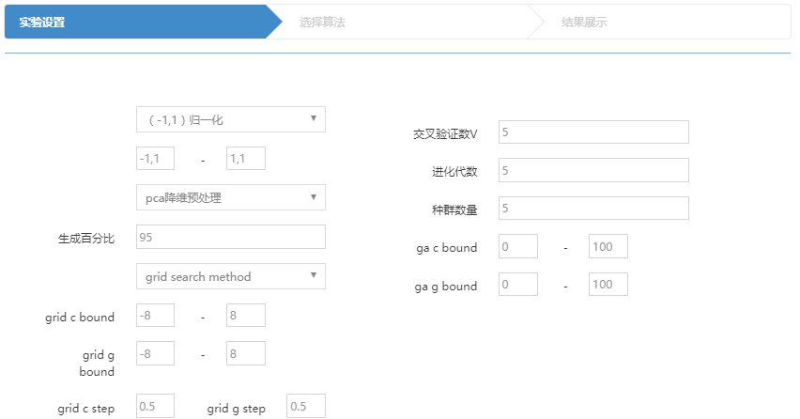
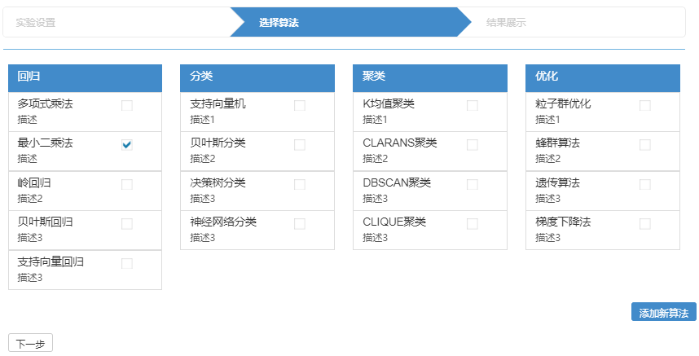
平台展示（算法分析）

Slide 53
内容索引
1.整体工作计划
2.目前工作
文献精读与数据采集
3.工作展望
算法研究与设计
平台建设

Slide 54
后期工作计划
数据
1、结合专家经验对已拥有的蠕变数据和高温合金数据进行适宜的处理(空缺值填补、合法值检查等);
2、加大蠕变文献搜索力度，进一步补充和完善蠕变数据;
蠕变与49篇文献的结合
1、进一步挖掘49篇文献中的知识，引入其中的计算方法计算出新的可用属性;
2、基于王院士49篇文献与其他相关文献的数据，建立自己的蠕变数据库;
算法和平台
1、机器学习中大部分常用算法基本已实现，之后将对算法集成化和并行化，提高算法的效率和预测准确率;
2、平台集成到张武老师的高通量并发计算平台中;

Slide 55
谢谢！

